Slide 1

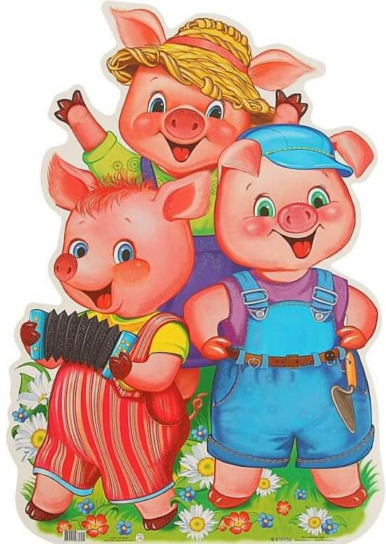
Проект
«Три поросёнка – огородника»
МАДОУ д/с № 118 города Тюмени
Участники:
воспитатель Гусельникова Л.С.,
дети и родители подготовительной группы «Ромашка»
2021 год

Slide 2
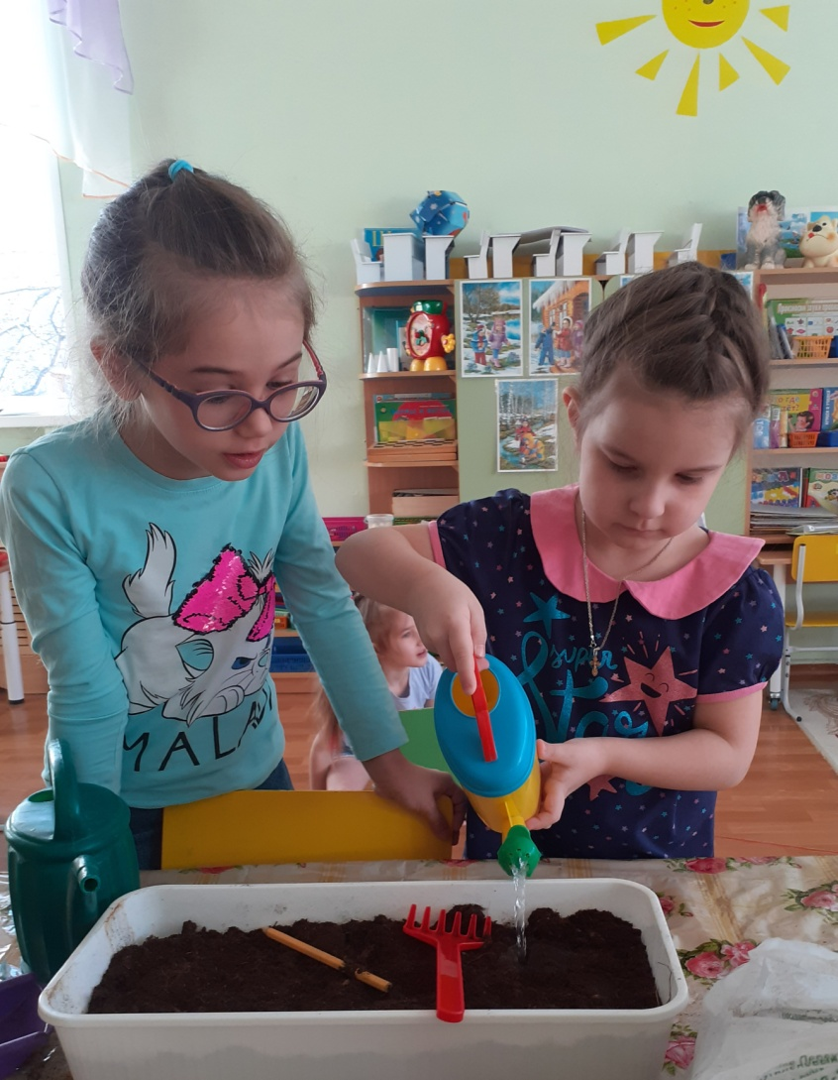
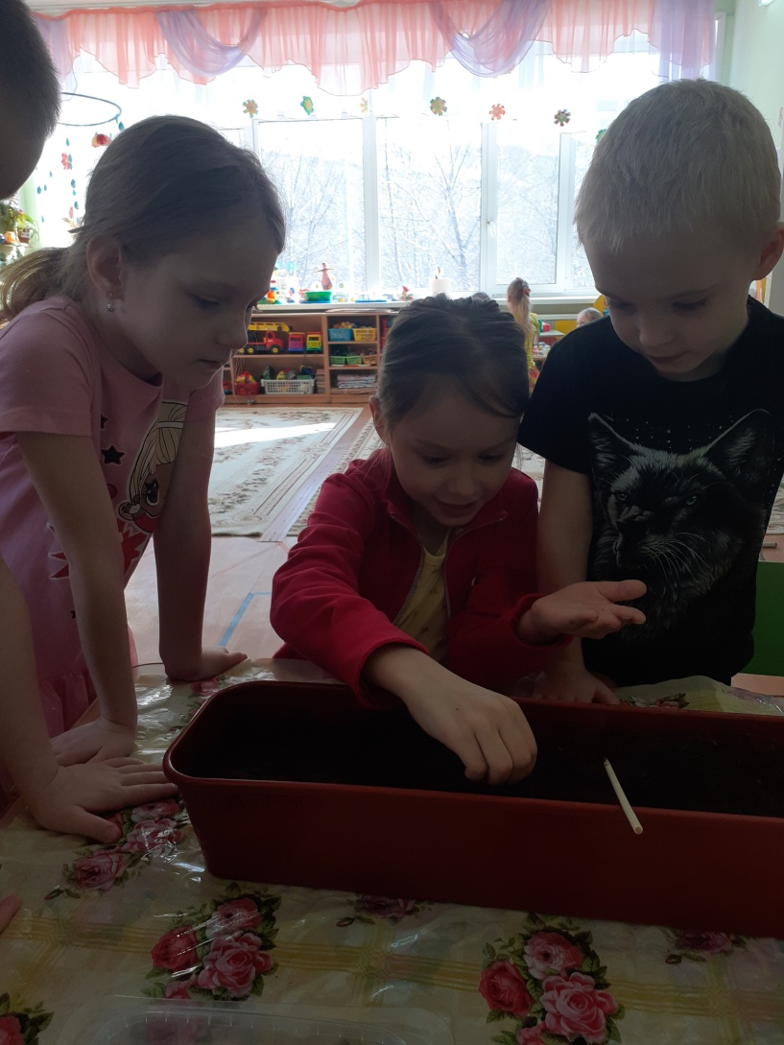
1 этап
* Подготовка грунта *Посев семян

Slide 3
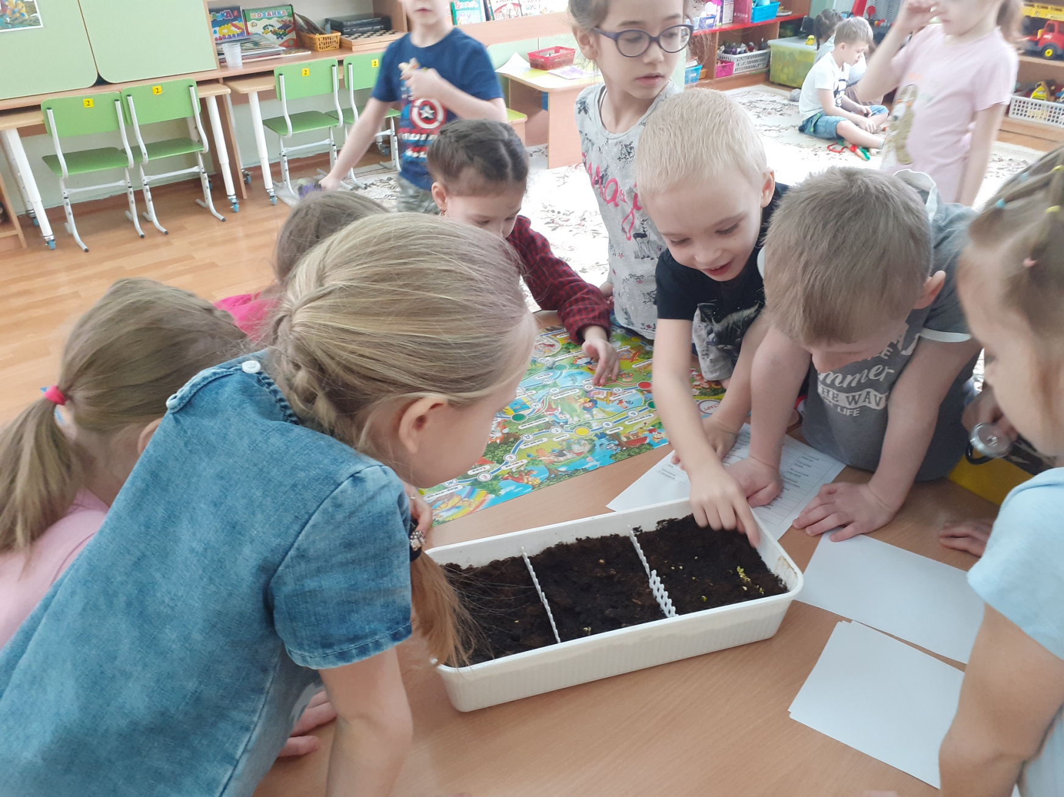
Первые всходы

Slide 4
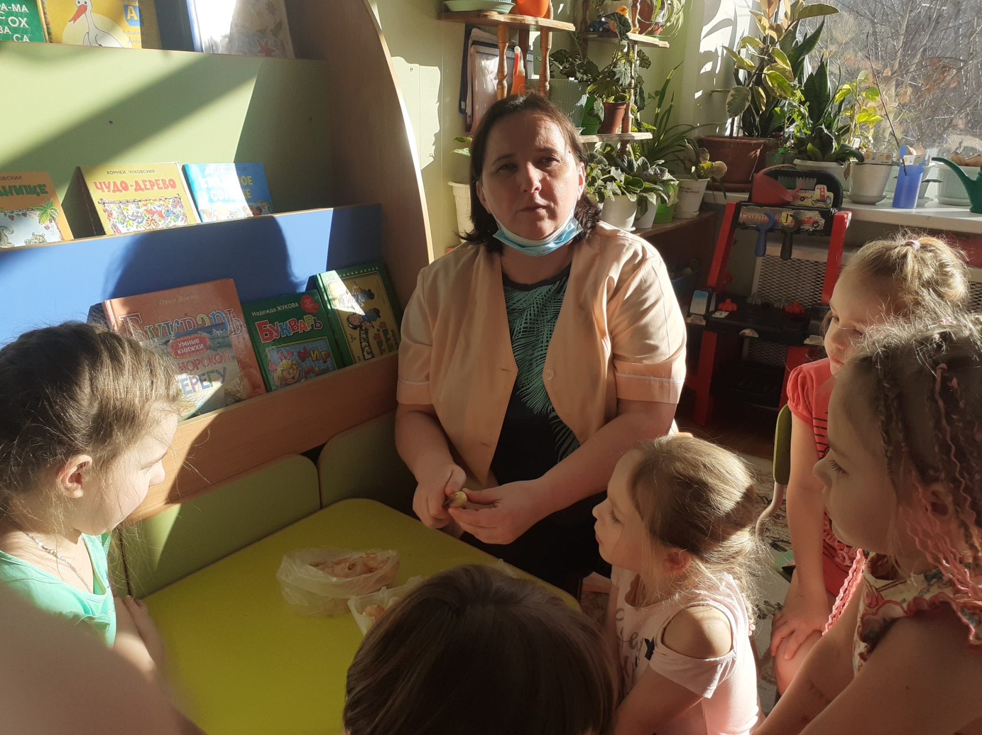
Эксперимент
«Обрезка лука перед посадкой»

Slide 5
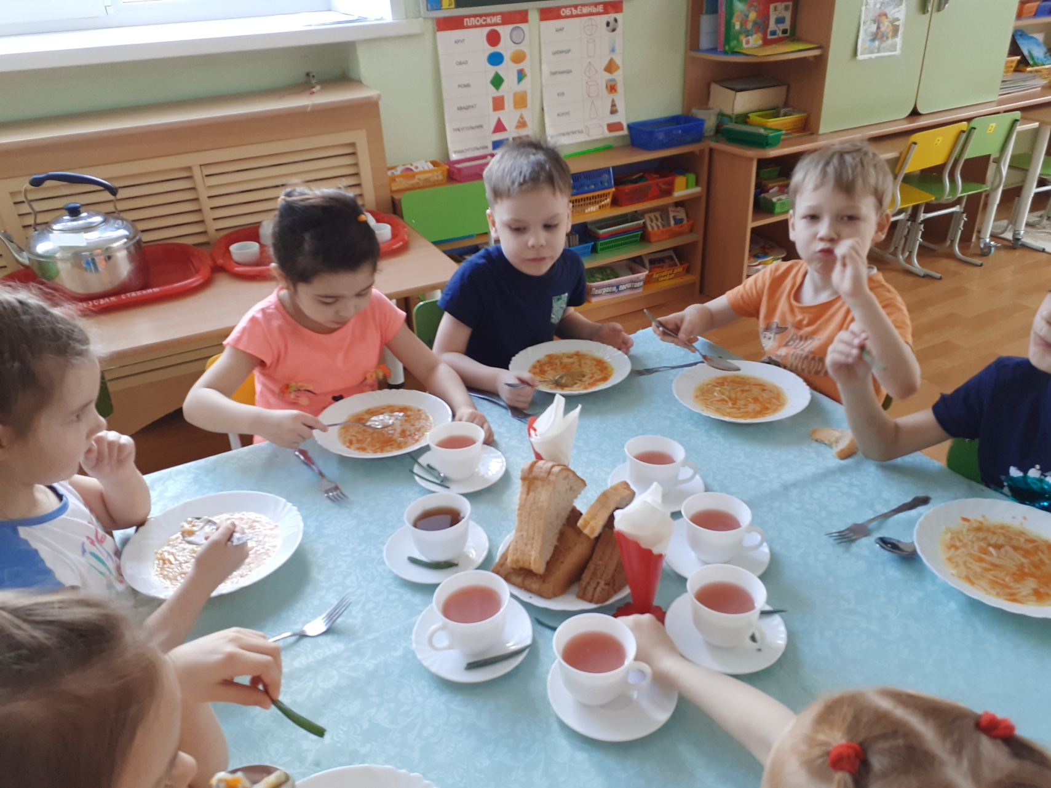
Свежий лучок к обеду.

Slide 6
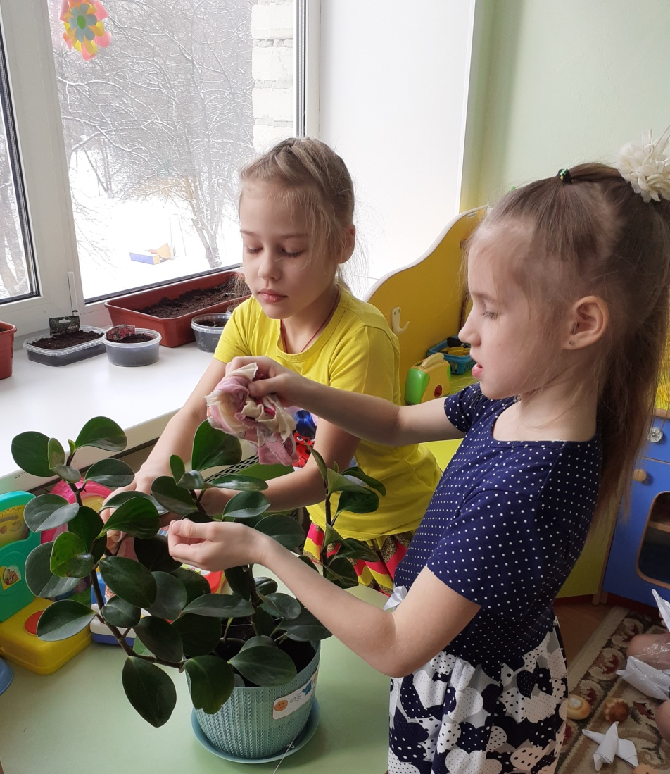
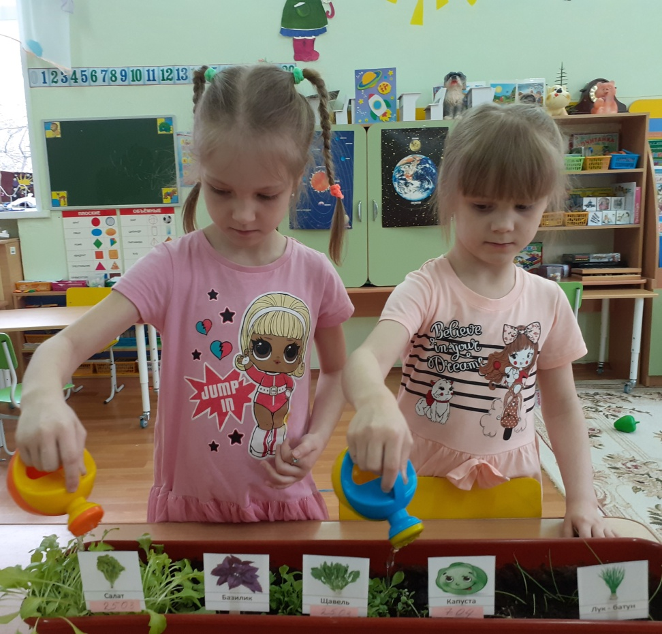
2 этап
*Уход за растениями, наблюдение.

Slide 7
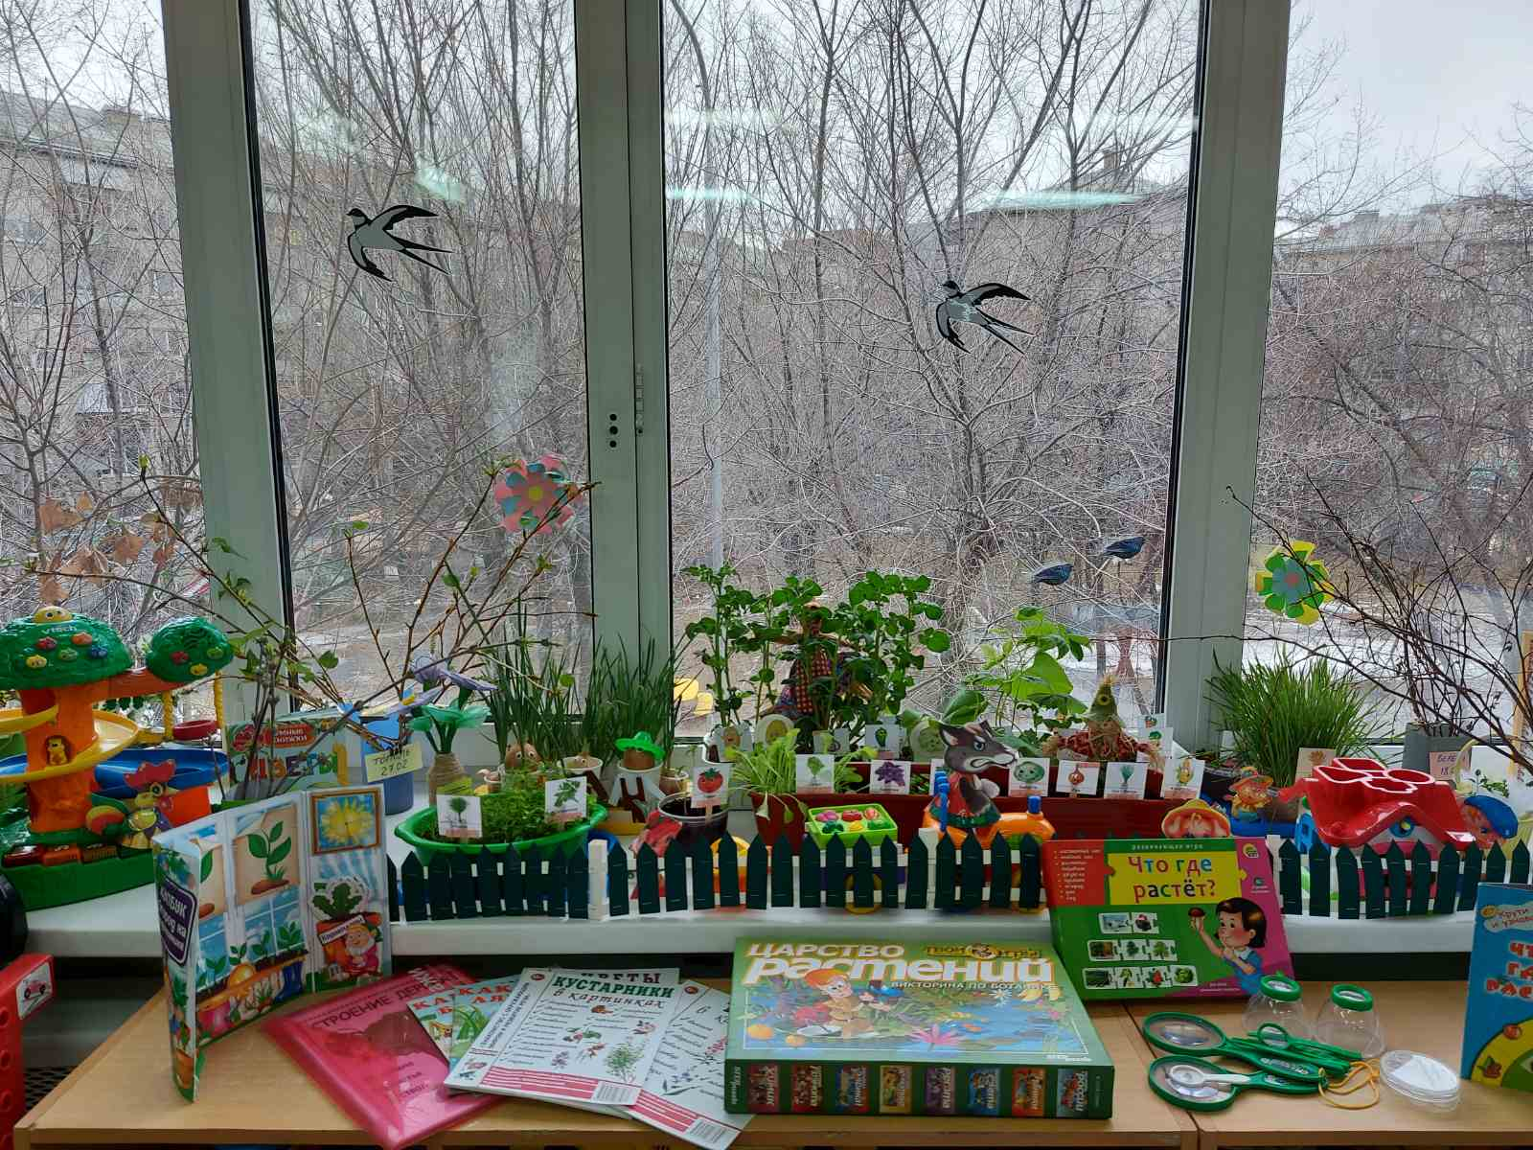
Огород наш хорош!

